Slide 1


MODE OPERATOIRE MACHINE HESTA 4
REF
H4
VERSION
PAGE
MONTAGE MOULE HESTA

Slide 2
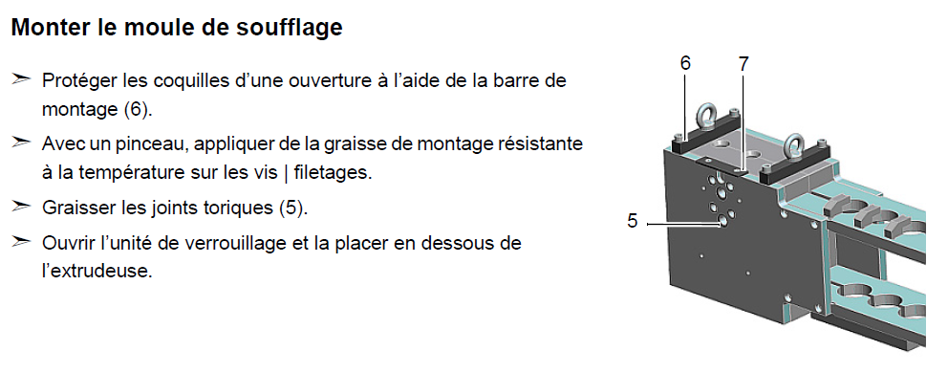

Slide 3
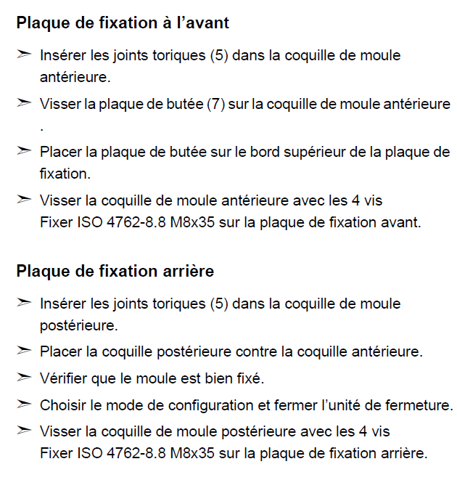
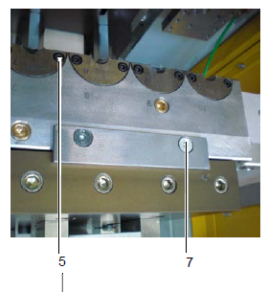
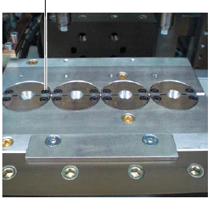

Slide 4
